Slide 1
Информационный комплекс в управлении дошкольным образовательным учреждением
Белова Л.А., заведующий
МАДОУ ЦРР – д/с № 74 «Забава»,
г. Белгород

Slide 2
Обеспечение компьютерной поддержки образовательного процесса
Создание системы электронного документооборота
ИНФОРМАТИЗАЦИЯ
Создание единой системы обеспечения методической информацией
Управление деятельностью учреждения

Slide 3
Управление ДОУ
ЗАВЕДУЮЩИЙ
Главный бухгалтер
Старший воспитатель
Документовед
Педагог-психолог
Старшая мед.сестра
Социальный педагог
Заместитель заведующего по АХР

Slide 4
Методическое обеспечение
- медиатека (фонд книг, видеофильмов, звукозаписей, презентаций, консультаций, рекомендаций, электронные приложения к журналу на CD-дисках)
- электронные базы данных
- электронное портфолио педагогов и детей
Техническое обеспечение
- непосредственно образовательная деятельности с детьми с использованием ТС
- проекты, праздники и развлечения с использованием ТС
- семинары, заседания Педагогического совета с использованием ТС
Информационно-образовательная среда
мАДОУ ЦРР – д/с № 74 «Забава»
Кадровое обеспечение
- конференции (on-line, off-line)
- образовательные порталы
- сетевые конкурсы, марафоны
- дистанционные курсы повышения квалификации
Информационное обеспечение
(доступ в информационную среду Интернет)
- интернет поддержка УМК
- взаимодействие с родителями, социумом (посредством официального сайта)
- форум на сайте
- консультации специалистов
- информация о деятельности МАДОУ

Slide 5
12 компьютеров
3 ноутбука
1 интерактивная доска
3 медиапроектора
2 локальные сети
Техническое обеспечение
Программное обеспечение
Кадровое обеспечение
Информационное обеспечение
Веб-сайт
www.zabavasad.ru
Информационно-образовательный центр (КИК)
Информатизация МАДОУ
Интернет
1 С «Бухгалтерия»
«Парус. Бухгалтерия»
Техник-программист
АВЕРС: Заведующий ДОУ
АВЕРС: Расчет меню питания

Slide 6
Сформированность информационной и коммуникационной компетентности
информационная культура
(6% педагогов)
информационно-коммуникационная компетенция (30%)
компьютерная грамотность
(52% педагога)

Slide 7
Основные направления построения информационного комплекса
Внедрение информационных технологий в образовательный процесс
Информатизация системы управления учреждением

Slide 8
Приоритетные задачи:
-овладение навыками работы на компьютере (в первую очередь пользовательскими) и специализированными программными средствами.
-изменение характера труда коллектива.
-расширение возможностей использования информационных ресурсов.

Slide 9
http://zabavasad.ru/

Slide 10
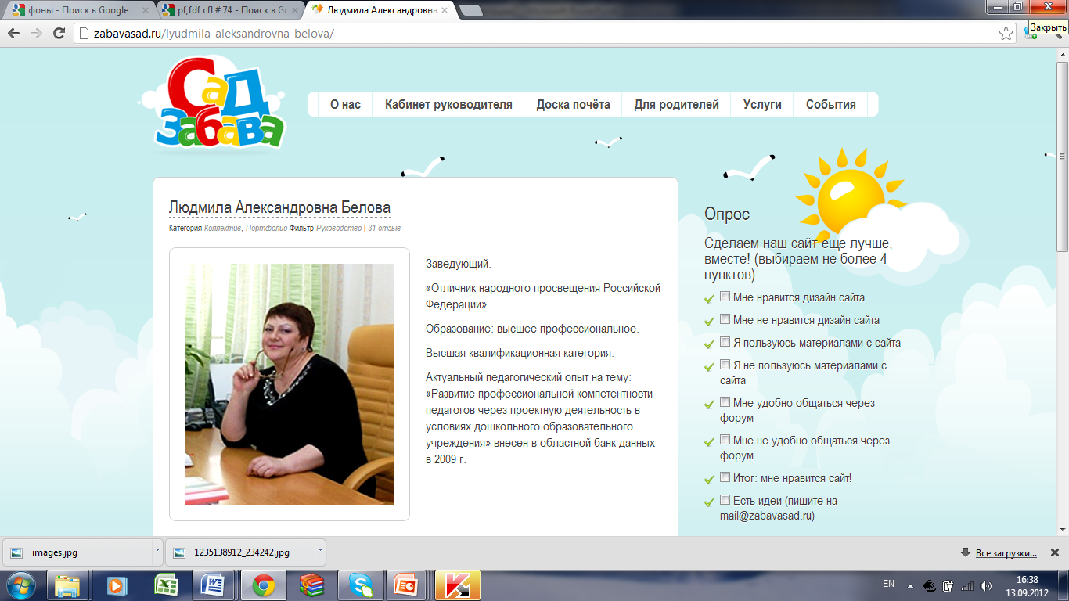
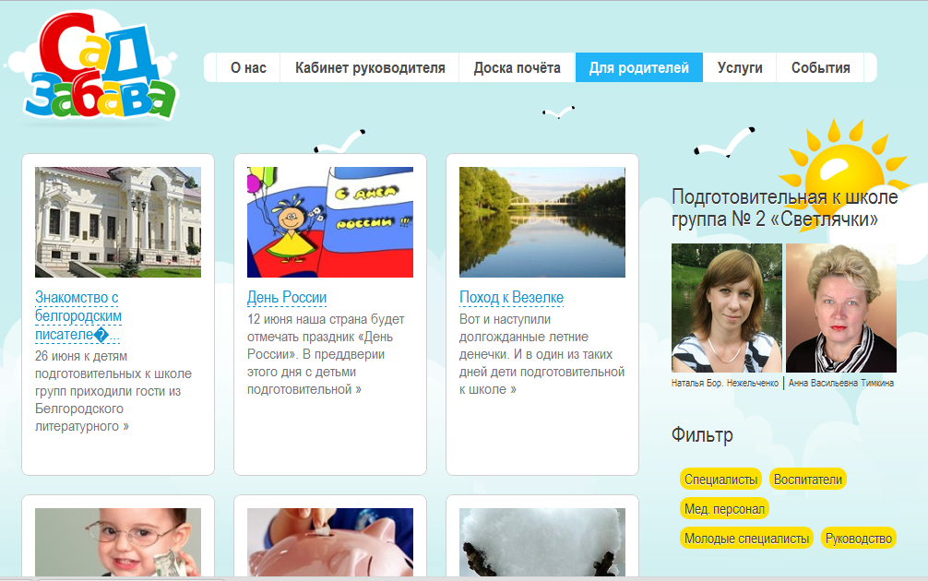
В 2012 году наш сайт был признан победителем (1 место) в конкурсе «Информационное пространство муниципальной системы образования г. Белгорода» в номинации «Официальный сайт дошкольного образовательного учреждения».

Slide 11
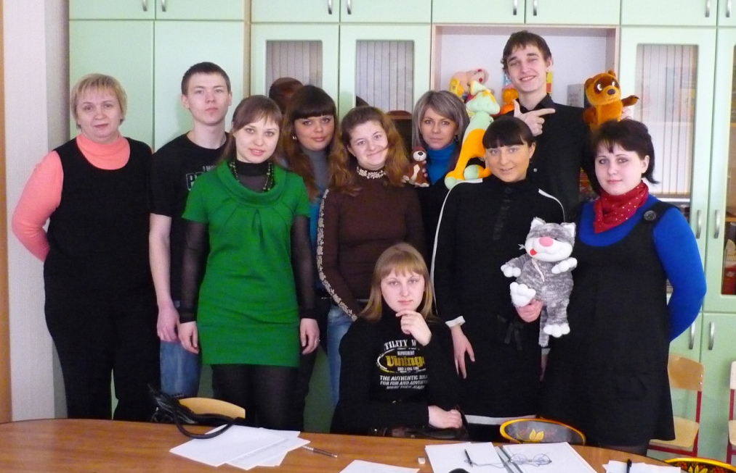
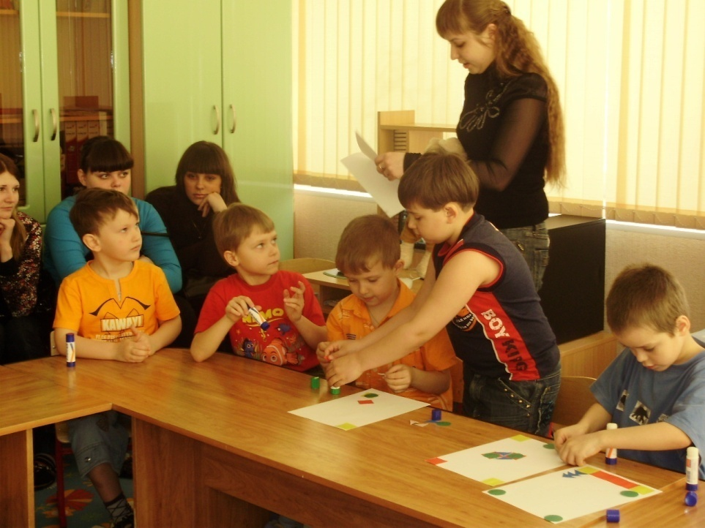
Практика студентов БПК

Slide 12
Научно – практическая школа – семинар «Информационные технологии в дошкольном образовании», 2009-2011 гг.

Slide 13
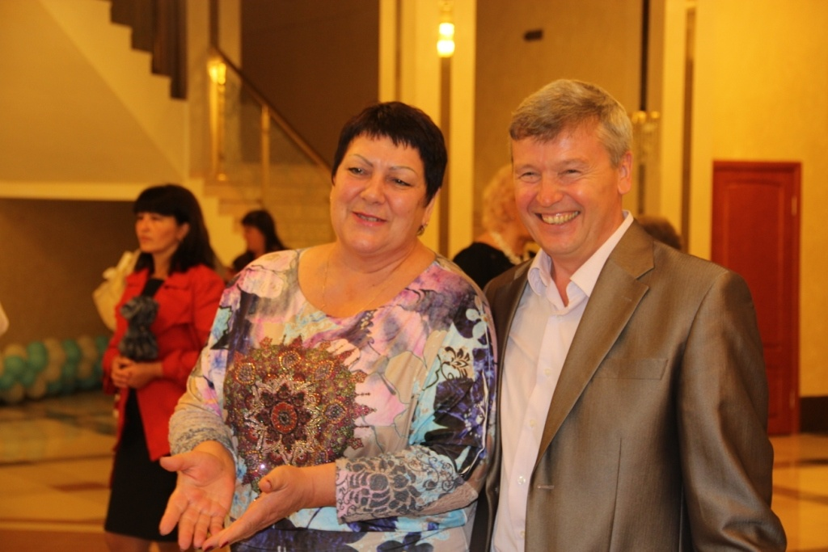
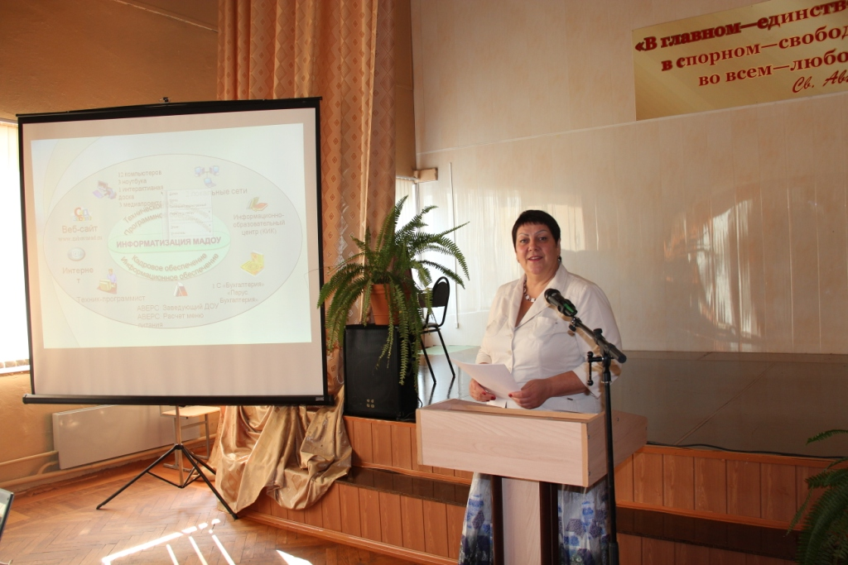
Презентация опыта учреждения на муниципальном уровне

Slide 14
Программа развития МАДОУ ЦРР –
д/с № 74 «Забава»
на 2011-2015 гг.

Slide 15
Стратегия развития информационно-образовательной среды нового качества посредством реализации комплекса целевых мероприятий:
Совершенствование материально-технической базы, программного обеспечения, позволяющего повысить эффективность информационных процессов.
Расширение возможностей для создания личного информационного пространства каждого педагога и образовательного учреждения в сети Интернет.
Обеспечение такого информационного наполнения официального сайта учреждения, чтобы он служил не только публичным органом информации, но и совместно с личными блогами педагогов постепенно приобретал назначение нового образовательного ресурса.

Slide 16
Начало формирования локального хранилища цифровых образовательных ресурсов по всем образовательным областям в соответствии с ФГТ со свободным доступом к ним для педагогов.
Создание системы методической поддержки специалистов всех структурных подразделений по использованию в работе информационных технологий.

Slide 17
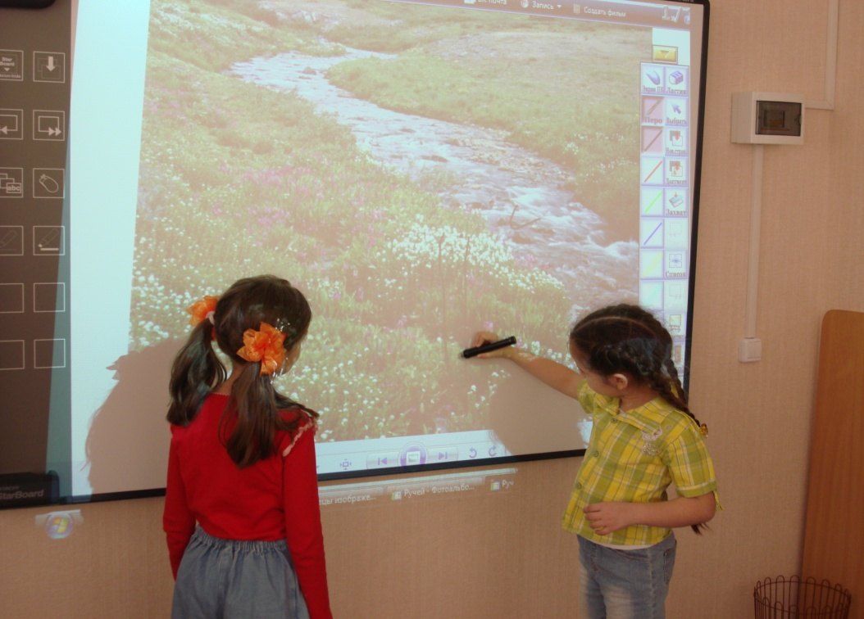
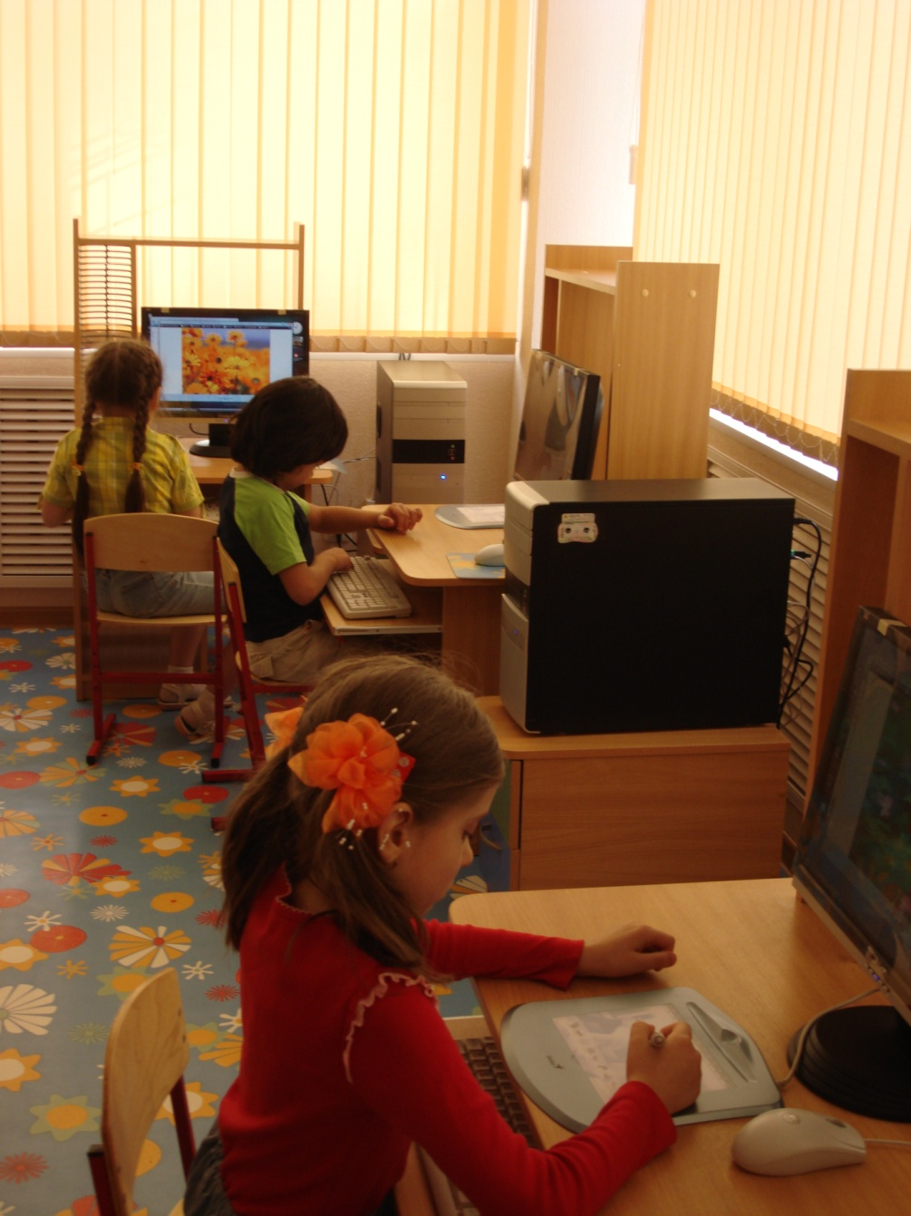

Slide 18
Благодарю за внимание!
Желаем успехов в процессе информатизации!
E-mail – mdou74zabava@
belgtts.ru;
Website – www.zabavasad.ru

